Slide 1


SERMONÁRIO MENSAL DE
2025

Slide 2

ADMINISTRANDO
O TEMPO E GUARDANDO O SÁBADO
João 9:4

Slide 3


A NECESSIDADE DE PRIORIZAR
Precisamos aprender a gerenciar o tempo para que obtenhamos o melhor proveito de um dia.
O indivíduo deve assumir proativamente o controle da vida dele e do que o cerca, em vez de permitir que as circunstâncias controlem e ditem sua vida.

Slide 4

“
SE VOCÊ FALHA EM PLANEJAR, ESTÁ PLANEJANDO FALHAR.
”
(Benjamin Franklin)

Slide 5

“
É pecado desperdiçar nosso tempo; [...]. Se cada momento fosse devidamente avaliado e empregado do modo adequado, teríamos tempo para tudo que necessitamos fazer para nós mesmos ou para o mundo.
”
(A Ciência do Bom Viver, p. 78)

Slide 6


TEMPO PRIVILEGIADO
Esse lembrete oportuno a cada semana foi projetado para criar equilíbrio e perspectiva, permitindo que você e eu nos reconectemos com nosso Deus, conosco mesmos, com a família e com a natureza e nos ajustemos ao ritmo do tempo de Deus.

Slide 7
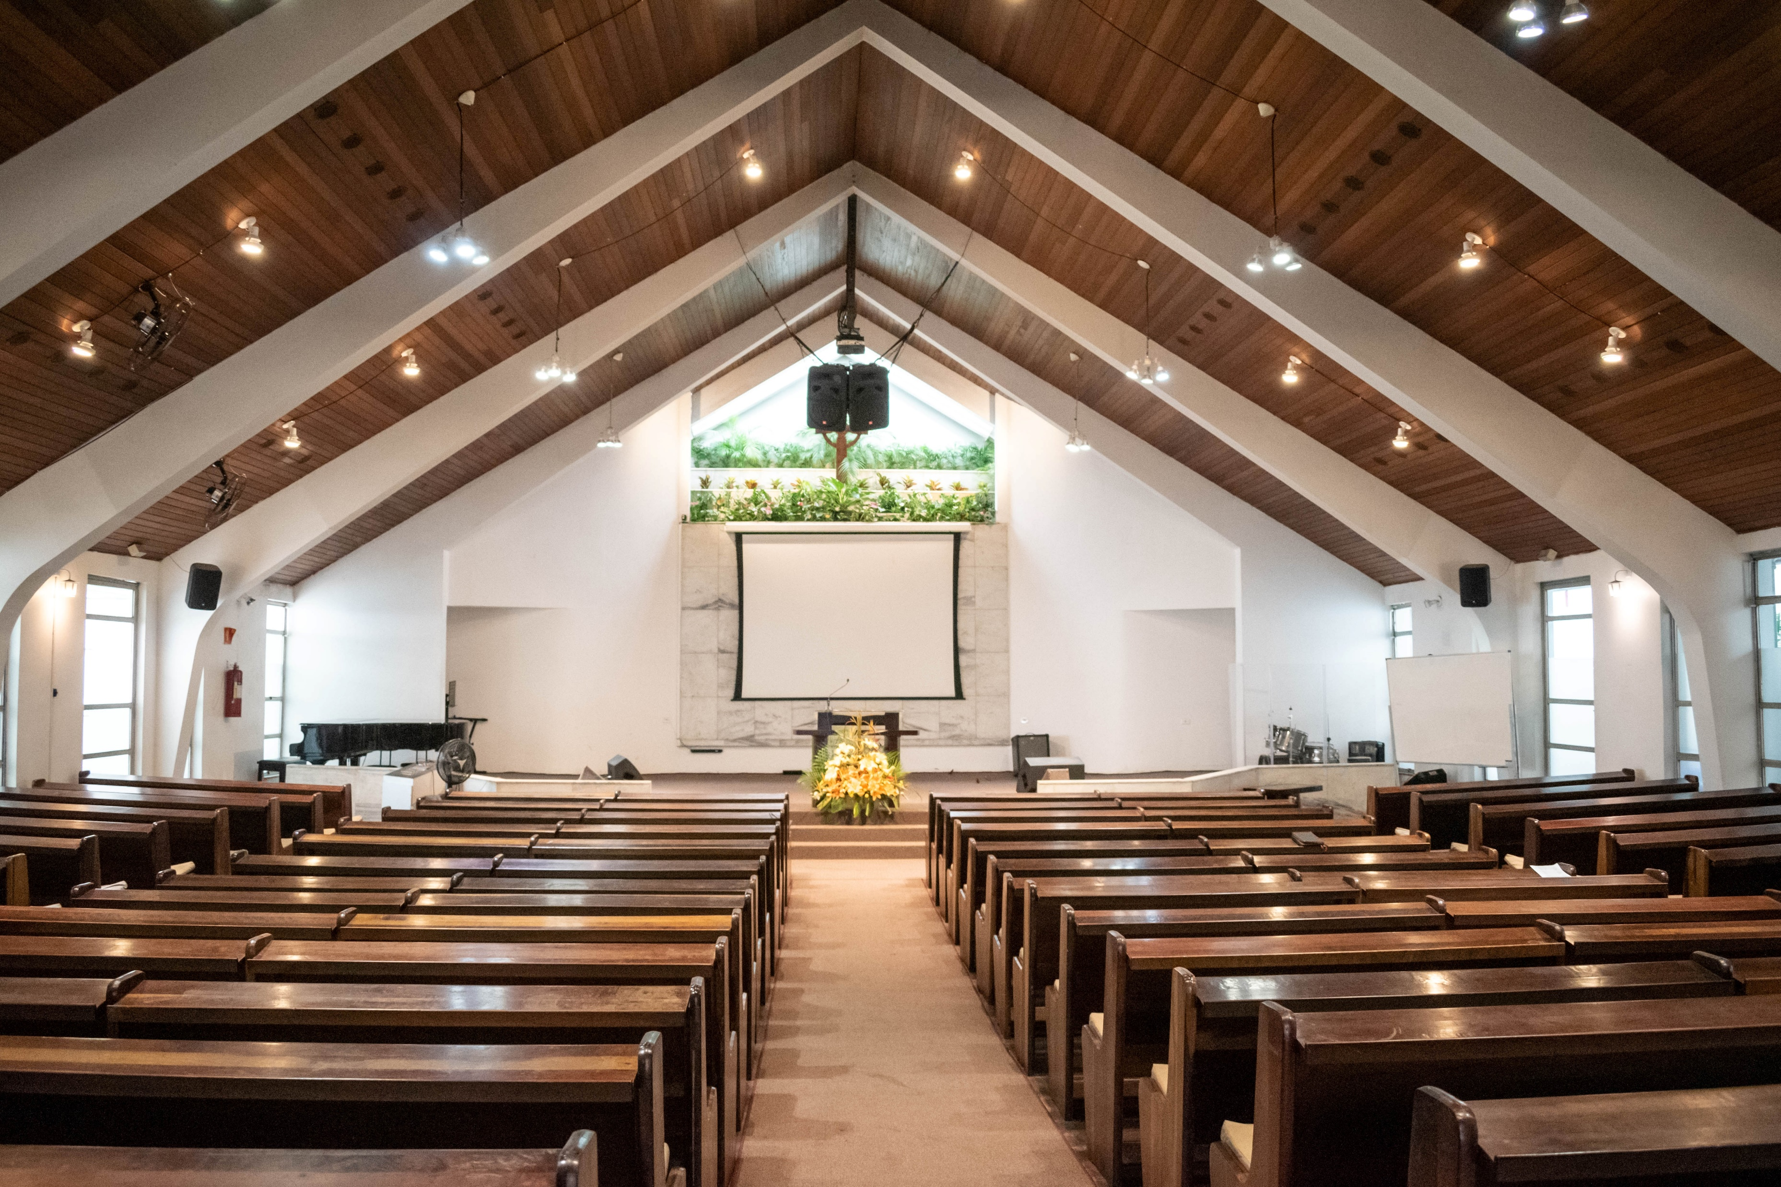
A cada semana, o sábado aponta para o nosso Criador e Redentor e nos convida a adorá-Lo. Não é de admirar que, no centro do grande conflito quanto ao merecimento de Cristo para receber adoração como Criador, esteja o sábado! A adoração no sábado é um tempo bem gasto com nosso Criador e Redentor! E a boa notícia é que isso continuará na nova terra (ver Is 66:22, 23).

Slide 8
USANDO COM SABEDORIA O DIA DE DESCANSO
“Seis dias trabalharás e farás todo o teu trabalho, mas o sétimo dia é o sábado do Senhor teu Deus. Nele não farás trabalho algum”.
(Êxodo 20:9, 10)

Slide 9
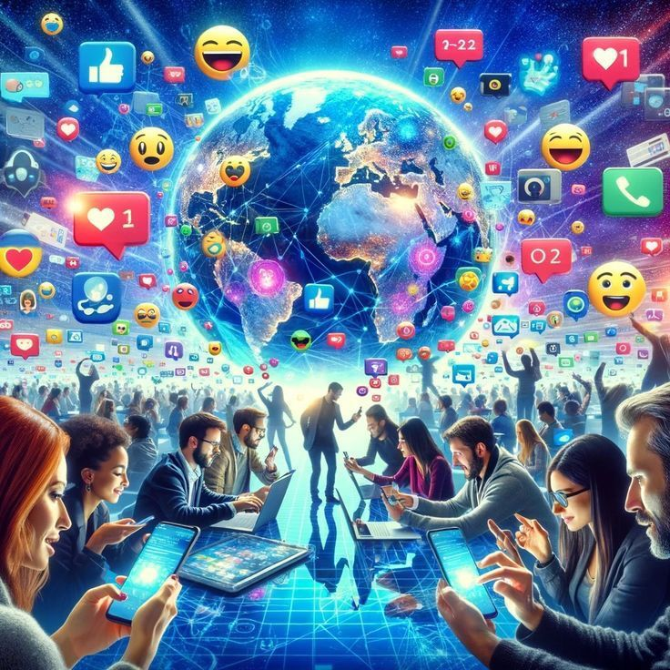
Nós nos tornamos - a geração mais conectada, mas viciada da história, viciada em nosso excesso de informações e tecnologia 24 horas por dia, 7 dias por semana.

Slide 10
Mas e se concordássemos em “cessar e desistir” de parte de nossa tecnologia e decidíssemos devolver a Deus o “Sabbath”?
Será que, ao nos desconectarmos de nossos aparelhos, podemos estar mais profundamente conectados ao nosso Deus?
Desconectar-se para se conectar com Cristo nos dará o descanso genuíno prometido para o sétimo dia.

Slide 11
“
Todos os seres humanos. Quer saibam ou não, estão cansados e sobrecarregados. Todos estão sobrecarregados com fardos que somente Cristo pode remover. Ele tirará o fardo de nossos ombros cansados. Ele nos dará descanso.
”
(O Desejado de Todas as Nações, p. 328, 329)

Slide 12
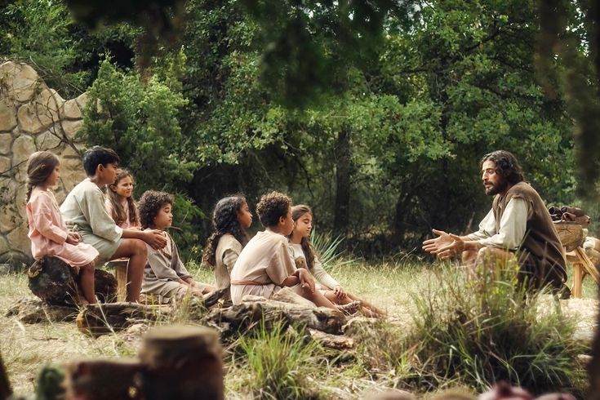
Qual é o presente mais perfeito que qualquer pai ou mãe amoroso pode dar a seu filho? Não é o presente do tempo ininterrupto e sem pressa juntos?
É esse presente que nosso Pai Criador dá a você e a mim - 24 horas de tempo ininterrupto e sem pressa com Ele - todo sétimo dia.

Slide 13
SERMONÁRIO MENSAL DE
2025

